Slide 1
МУНИЦИПАЛЬНОЕ БЮДЖЕТНОЕ
ОБЩЕОБРАЗОВАТЕЛЬНОЕ УЧРЕЖДЕНИЕ
«СРЕДНЯЯ ШКОЛА № 16 Г. ЕВПАТОРИИ РКРЫМ»
Мотивация обучения
на уроках математики
Учитель математики
Черепенчук Зоя Николаевна

Slide 2
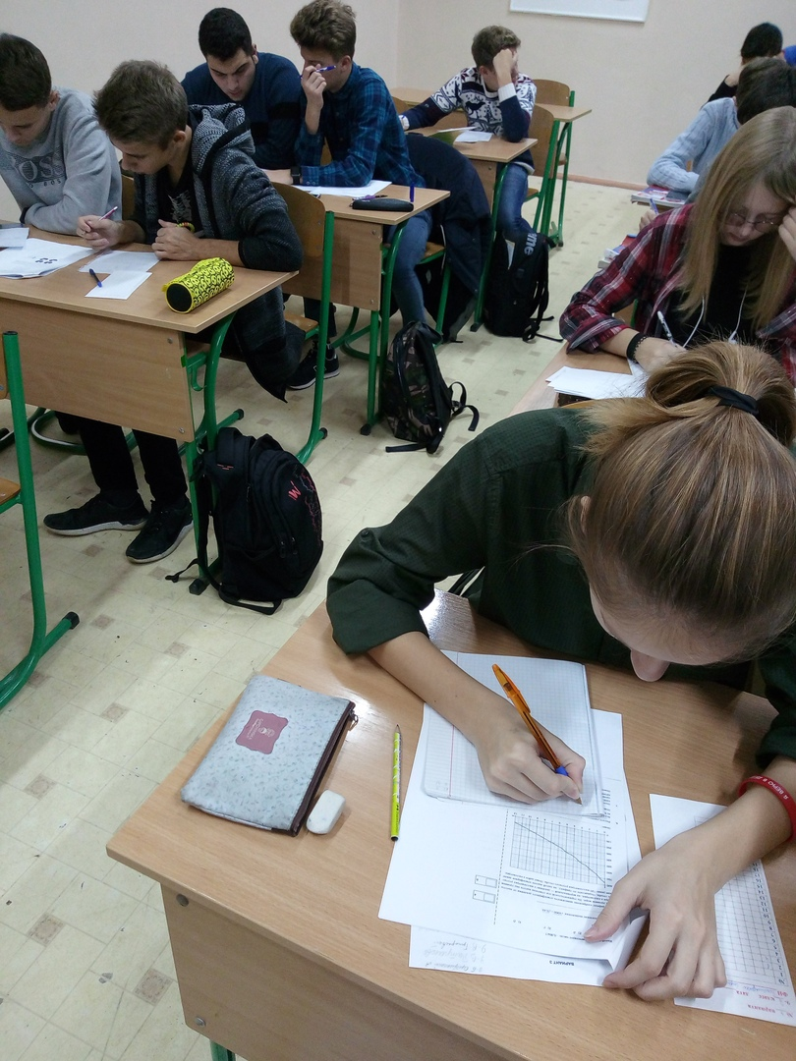
«Все наши замыслы, все поиски и построения превращаются в прах, если у ученика нет желания учиться…»
В.А.Сухомлинский

Slide 3
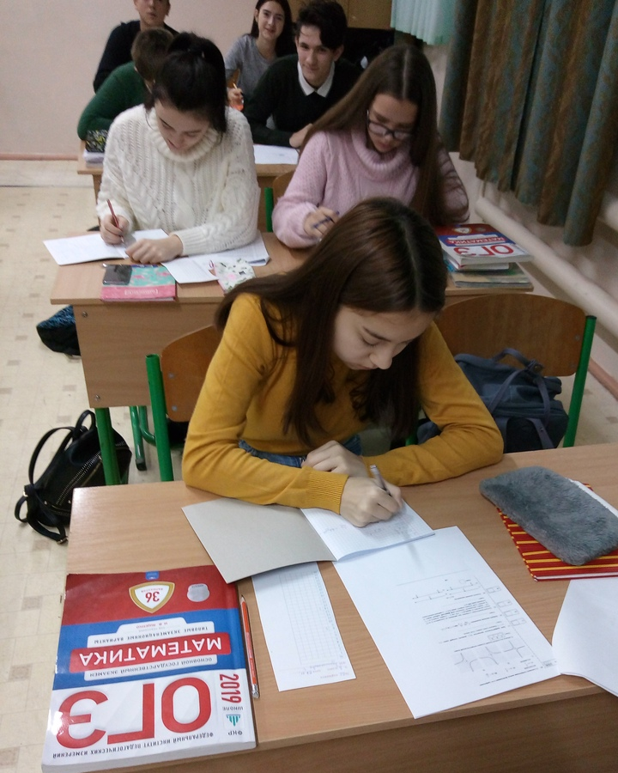
«Если ученик в школе не научился сам ничего творить, то и в жизни он всегда будет только подражать...»
Л.Н. Толстой

Slide 4
Мотивация – один из факторов успешного обучения учащихся на уроках.
Снижение положительной мотивации ведёт к снижению успешности и эффективности обучения.
Использование современных педагогических технологий способствует развитию коммуникативной компетенции, творческой активной личности.

Slide 5
Математика занимает особое место в науке, культуре и общественной жизни, являясь одной из важнейших составляющих мирового научно-технического прогресса. Низкая учебная мотивация школьников связана с общественной недооценкой значимости математического образования.
Одна из задач развития математического образования в Российской Федерации являются: обеспечение обучающимся, имеющим высокую мотивацию , всех условий для развития и применения этих способностей.
Распоряжение Правительства РФ
от 24 декабря 2013 г. N 2506-р
О Концепции развития математического образования в РФ

Slide 6
Зачем нужна математика?
Мне предстоит сдавать экзамены в школе (в вузе).
Мне в жизни пригодятся мои знания.
Решение задач – отличный способ тренировки мозга.

Slide 7
Методическая ценность ПРОБЛЕМНОГО ОБУЧЕНИЯ (с целью повышения мотивации)
активное включение
свобода выбора деятельности
системность знаний и умений
проблема,
исследование каких – либо фактов
развитие математической «зоркости», внимания
Буканёва О.В.

Slide 8
ПРОБЛЕМНОЕ ОБУЧЕНИЕ
Различные
точки зрения
Противоречие
Постановка
проблемных задач
Ученик не "пасует”
перед проблемами,
а стремится их разрешить
…

Slide 9
СИТУАЦИЯ УСПЕХА
Посильность
требований
Каждый работает
на уровне своих
возможностей
Чувство
удовлетворения
Вера
в свои силы
Ура!
ЗАДАЧА РЕШЕНА!

Slide 10
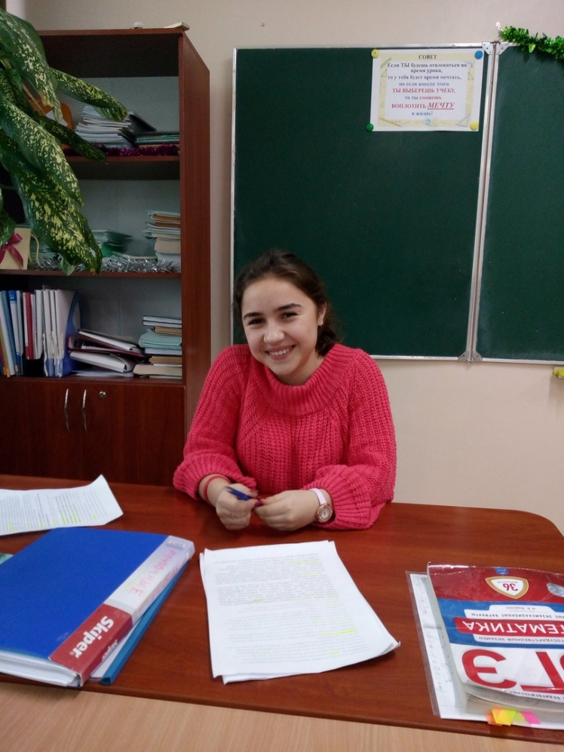
СИТУАЦИЯ УСПЕХА
Признание
Эмоциональный комфорт
Психологическая поддержка
Активное
слушание
Искренний интерес

Slide 11
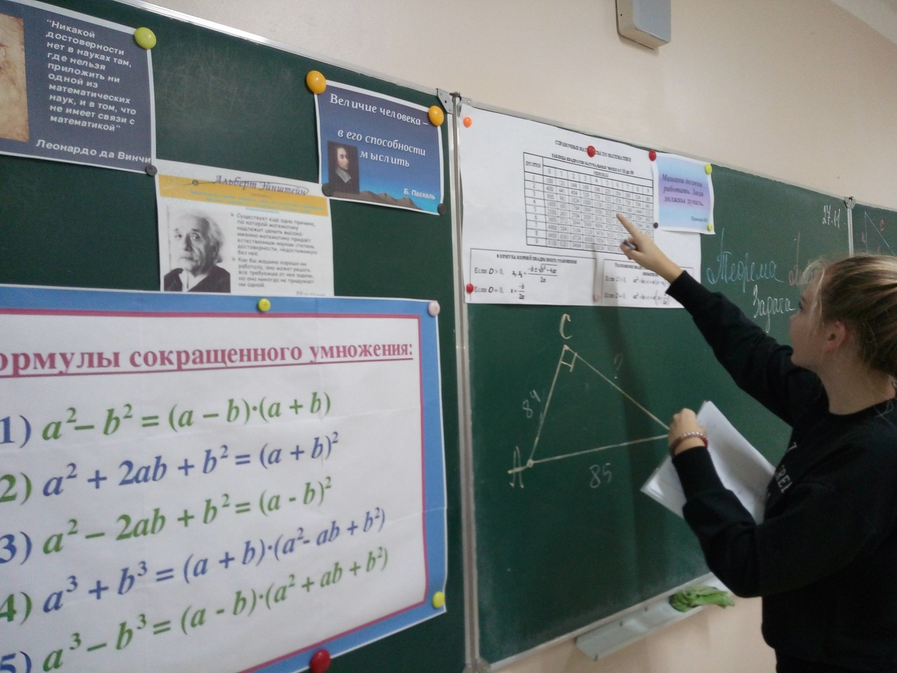
Если на уроке ученик переживает свои успехи или неудачи– это способствует мотивации . Л.С. Выготский

Slide 12
Практическая значимость изучаемого материала…
Одна из причин падения интереса к учению – это
оторванность школьных знаний от жизни,
непонимание того, как их можно применить в дальнейшем,
«конкурент»- Интернет.

Slide 13
Мотивирующий СОВЕТ
Если ТЫ будешь отвлекаться во время урока, то у тебя будет время мечтать, но если вместо этого ТЫ ВЫБЕРЕШЬ УЧЕБУ, то ты сможешь ВОПЛОТИТЬ МЕЧТУ
в жизнь!

Slide 14
ЛЕСТНИЦА УСПЕХА

Slide 15
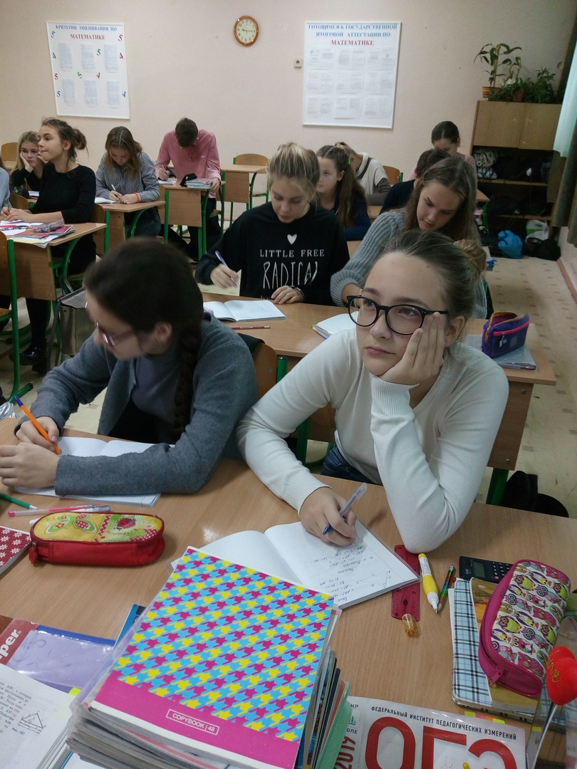
Если ты идешь на урок, то идти нужно вместе со своими учениками на урок, а не со своим любимым уроком к ученикам…

Slide 16
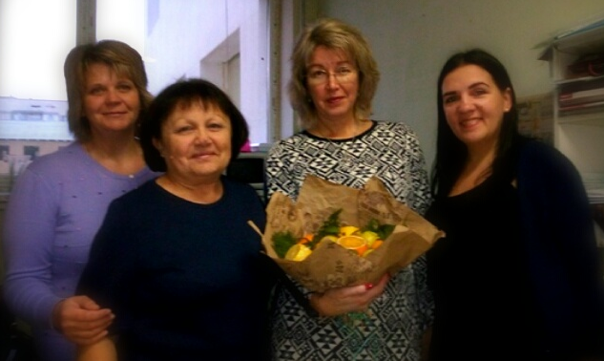
Успехов нам в работе по развитию мотивационной сферы учащихся. И пусть нам не изменяет наша мотивация!

